Slide 1
Cours sur statistique descriptive
AND

Slide 2
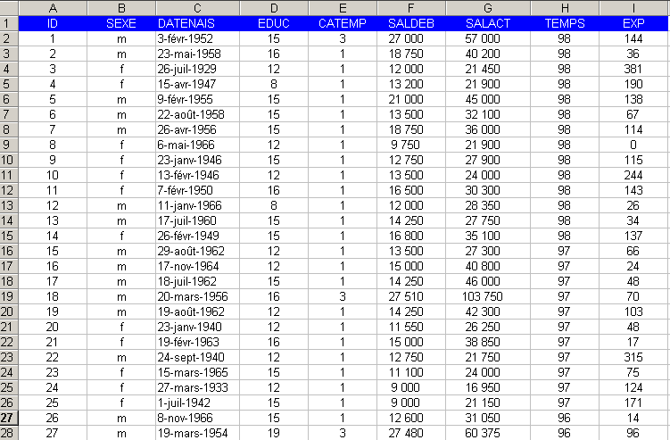

Données relatives aux employés d’une banque
AND

Slide 3
Questions à se poser ?
Comment peut-on rendre plus intelligibles ces données ?
Quelles sont les représentations graphiques requises pour mieux visualiser le comportement de ces variables et quelles interprétations peut-on en faire ?
Existe-t- ils des valeurs typiques qui permettraient de résumer l’ensemble des données ?
AND

Slide 4
Objectifs de la partie 1
Acquérir une culture de base en statistique exploratoire.
Posséder le sens critique nécessaire à la compréhension de présentations ou de travaux basés sur des études statistiques.
Savoir choisir les outils adéquats pour le traitement des données, ceci en relation avec une problématique définie.
Pouvoir utiliser de façon adéquate l’outil Python et SPSS.
AND

Slide 5
Sommaire de la partie 1
    Généralités
    Chapitre 1 : Représentations graphiques des données
        Variables qualitatives
        Variables quantitatives discrètes
        Variables quantitatives continues
      Chapitre 2 : Caractéristiques de position, de dispersion et de forme
        Variables qualitatives
        Variables quantitatives discrètes
        Variables quantitatives continues
    Chapitre 3 : Liaison entre variables
    Liaisons entre deux variables qualitatives
    Représentation graphique entre deux variables qualitatives
    Liaisons entre deux variables quantitatives
    Représentation graphique
    Coefficient de corrélation
    Liaisons entre variables qualitative et quantitative
    Représentation graphique quantitative contre qualitative
AND

Slide 6

Qu’est ce que la statistique ?
Le mot "statistique" regroupe à la fois un ensemble de données d'observation ainsi que la méthodologie de recueil, de traitement et d'interprétation de ces données.
  Statistiques (latin « status » état)
    Ensemble cohérent de données numériques relatives à un groupe d'individus.
      Statistiques démographiques
      Statistiques annuelles des établissements financiers ou autres
      Statistiques du chômage
  Statistique
    Ensemble des méthodes qui permettent de rassembler et d'analyser les données numériques
AND

Slide 7
Rôle et signification de la statistique
Dans son sens moderne, la statistique signifie l’interprétation de données numériques, servant de base aux prises de décisions.
La statistique comprend également toutes les méthodes qui permettent de traduire ces données en actions.
La différence principale qui existe entre la définition de la statistique et l’idée populaire qu’on s’en fait réside dans l’emploi du mot: singulier ou pluriel.
En effet, si les statistiques sont des données numériques, la statistique, quant à elle, est une discipline.
L’un des champs d’application de cette discipline est la statistique descriptive.
Celle-ci traite principalement de l’organisation et de la schématisation des données et donne lieu à des illustrations graphiques.
L ’inférence statistique est une connaissance essentielle à la prise de décisions en situation d’incertitude.
Elle permet de tirer des conclusions à partir des données d’échantillon.
AND

Slide 8
Les différentes étapes de toute étude statistique
1. Définition de la problématique de l’étude
2. Collecte des données :
  Simple observation
  Expérimentation : i.e en provoquant volontairement l'apparition de certains phénomènes contrôlés
3. Préparation des données
  Consolidation, fiabilité, calcul de nouveaux indicateurs
4. Analyse statistique
  Analyse "déductive" ou descriptive
    a pour but de synthétiser et de présenter les données observées pour que l'on puisse en prendre connaissance facilement : tableaux, graphiques ...
  Analyse "inductive" ou inférence
    permet d'étendre ou de généraliser dans certaines conditions les conclusions obtenues. Cette phase comporte certains risques d'erreur qui peuvent être mesurés en faisant appel à la théorie des probabilités.
5. Production et diffusion des résultats
AND

Slide 9
Collecte des données
Enquête
Ensemble des opérations qui ont pour but de collecter de façon organisée des informations relatives à un groupe d'individus ou d'éléments observés dans leur milieu ou leur cadre habituel.
Lorsque toutes les unités de la population sont observées l'enquête est exhaustive. Elle est encore appelée recensement.
Lorsqu'au contraire, une partie de la population est observée, l'enquête est dite partielle ou par échantillonnage. Elle est encore appelée sondage. La partie de la population observée constitue l'échantillon.
L'ensemble des unités auquel on s'intéresse est appelé population ou univers ou encore ensemble statistique.
AND

Slide 10
Processus d’une enquête
Buts & objectifs
Révision and raffinement
de la synthèse
population cible
Rapport d’analyse / présentation des résutats
Choix de la méthode d’enquête
Nettoyage and
Analyse données
Determination de la méthode d’échantillonnage
Distribution and collecte du questionnaire
Conception du
questionnaire
Questionnaire pilote
Pré-test questionnaire
AND

Slide 11

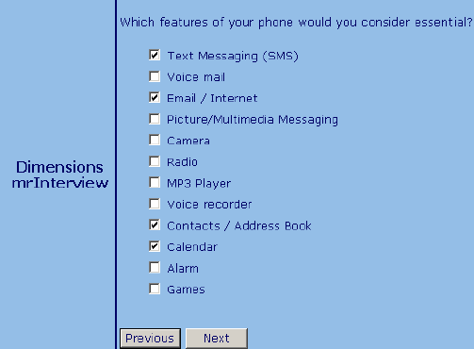
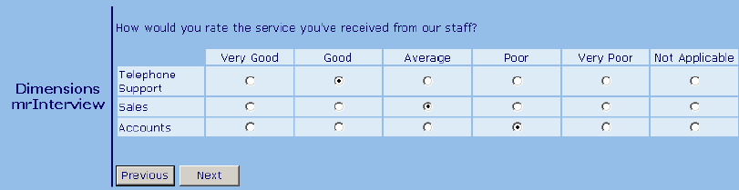



Enquêtes de satisfaction concernant l’usage du téléphone mobile
AND

Slide 12
Collecte des données
Les principaux problèmes qui se posent dans la préparation de l'enquête sont :
  la définition de l'unité de base et de la population
  la définition des observations à réaliser
  le choix d'une méthode de collecte des données
  le choix d'une méthode d'échantillonnage
  la détermination de la taille de l'échantillon
AND

Slide 13
Collecte des données
Quelques méthodes d'échantillonnage
Échantillonnage aléatoire simple (avec ou sans remise)
  le tirage sans remise est le plus fréquent et donne des estimations plus précises pour une même taille d’échantillon.
Échantillonnage stratifié ou par grappes
  A utiliser quand la population est très hétérogène et que l'on souhaite s'assurer que ses différentes composantes seront toutes bien représentées. La stratification peut apporter un gain de précision important par rapport à un échantillonnage aléatoire simple.
Échantillonnage à deux ou plusieurs niveaux
  Tirage au sort des familles
  Puis tirage au sort dans chaque famille de la personne enquêtée.
Méthode des quotas (quota) largement utilisée dans les sondages d'opinion.
Toutes les méthodes nécessitent une base d'échantillonnage :
on suppose que l’on dispose d’une liste de toutes les unités qui constituent la population
AND

Slide 14
Collecte des données
La taille de l'échantillon
Fixée en valeur absolue ou en valeur relative : fraction de sondage
La précision dans une enquête dépend :
  de la taille de l'échantillon
  du caractère plus ou moins homogène ou hétérogène de la population parent.
La précision est d'autant meilleure que la taille de l'échantillon est importante et que la population est homogène.
  => Pas de recette : pour fixer la taille d'un échantillon il est nécessaire d'avoir une idée suffisante de la précision souhaitée (risque accepté) et d'autre part du degré d'homogénéité (variabilité) de la population étudiée.
AND

Slide 15

Niveaux de mesures
Sur une échelle de 1 à 5, Combien êtes vous satisfaits ?
Quel est votre degré de satisfaction?
Très satisfait
Satisfait
Peu satisfait
Quel est votre âge?
Quel est votre salaire?
Combien de magazines achetez vous par semaine?
Depuis combien de temps êtes vous allé au cinema?
Quel est votre nom?
Pour qui avez vous voté lors de la dernière élection?
Quel est votre sexe ?
Dans quel quartier habitez vous ?
AND

Slide 16
Niveaux de mesures
ORDINALE
(Ordre)
Il est possible de classer
du plus petit au plus grand
Mais, les intervalles entre les valeurs ne sont pas égaux ou inconnus
Sur une échelle de 1 à 5, Combien êtes vous satisfaits ?
Quel est votre degré de satisfaction?
Très satisfait
Satisfait
Peu satisfait
Quel est votre âge?
Quel est votre salaire?
Combien de magazines achetez vous par semaine?
Depuis combien de temps êtes vous allé au cinema?
CONTINUE et DISCRET
(Echelle)
Valeurs sont continues peuvent être ordonnées
les intervalles entre les valeurs sont égaux
Quel est votre nom?
Pour qui avez vous voté lors de la dernière élection?
Quel est votre sexe ?
Dans quel quartier habitez vous ?
NOMINALE
(Catégorielle)
Ne peuvent pas être ordonnées du plus petit au plus grand
AND

Slide 17
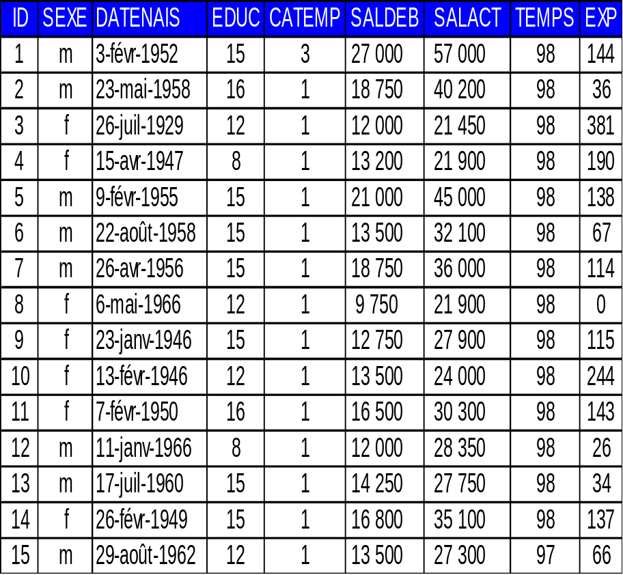
La collecte des données
La définition des observations
Les observations à réaliser doivent être parfaitement définies.
S'il s'agit d'observations qualitatives i.e : résultat du classement de l’observation dans un groupe,
Nominal :
Sexe : Féminin , Masculin
Catemp : Cadre supérieur, Directeur, etc.
Échelle nominale : les codes utilisés ne servent qu’à identifier la modalité à laquelle appartient l’individu.
Dans cette échelle, il n’y a pas de relations d’ordre entre les codes.
AND

Slide 18
La collecte des données en bref
La définition des observations
S'il s'agit d'observations ordinales, les codes utilisés permettent :
  d’identifier la modalité à laquelle appartient l’individu ;
  d’établir une relation d’ordre entre les modalités observables et par le fait même entre les individus.
  Exemples :
  Potentiel entrepreunarial : faible ; moyen; élevé
  Groupe d’âge : moins de 18; de 18 à 24; 25 à 29; 30 à 34; etc
  Niveau de scolarité : primaire, secondaire, collégial, universitaire
  Niveau d’appréciation : très bonne qualité; bonne qualité; qualité moyenne
AND

Slide 19
La collecte des données en bref
La définition des observations
S'il s'agit d'observations quantitatives (résultat d’une mesure ou d’un comptage),
les opérations arithmétiques ont un sens
Saldeb: Salaire du début
Temps: Ancienneté de l’employé
EDUC : Nb d’années d’étude
Une variable quantitative peut être discrète ou continue :
Discrète : ne peut prendre qu’un Nb. limité de valeurs (souvent entières)
Continue : peut prendre toutes les valeurs d’un intervalle fini ou infini
AND

Slide 20
En résumé : Niveaux de mesure
Niveau de mesure | Propriété
Nominale | qualitative
Ordinale | qualitative | Rang
Continue/Discret Echelle (Intervalle/Ratio) | quantitative | Rang | intervalle
AND

Slide 21
Exercice d’apprentissage
Précisez le type de caractère et le type d’échelle correspondant à chacune des situation suivantes :
Q1: Nb d’années d’existence
de l’entreprise :
code
Moins de 2 ans 1
2 mais moins de 5 ans 2
5 mais moins de 10 ans 3
10 ans et plus 4
Q2: Taille de l’entreprise :
code
Petite 1
Moyenne 2
Grande 3
Très grande 4
Q3: Chiffre d’affaire de l’entreprise
code
Moins de 50 000 Dh 1
50 000 Dh à 100 000 Dh 2
100 000 Dh à 500 000 Dh 3
500 000 Dh et plus 4
Q4: Nb de paintes/j au service Client
2; 4; 0; 12; 14; 8; ………
Q5: Opinion sur le DG choisi
Code
Pour 1
Contre 2
Ne sais pas 3
AND

Slide 22
Chapitre 1 : Représentations graphiques des données
Variables qualitatives
Variables quantitatives discrètes
Variables quantitatives continues
      Chapitre 2 : Caractéristiques de position, de dispersion et de forme
Variables qualitatives
Variables quantitatives discrètes
Variables quantitatives continues
AND

Slide 23
Comment peut-on résumer les différents types de mesures ?
Qualitative
Exemple: Couleur des yeux, sexe, etc.
Graphe: Diagramme sectoriel / Bâton
Tendance centrale : Mode
Nominale
Exemple: niveau de satisfaction, score, etc.
Graphe: Diagramme sectoriel / Bâton
Tendance centrale : Mode + Médiane, Rang
Ordinale
Quantitative (Echelle)
Exemple: Revenu, Taille, Poids, âge, etc
Graphe: Histogramme
Tendance centrale : Mode + Médiane + Moyenne, Rang, Ecart type
Ratio / Intervalle
AND

Slide 24
La statistique descriptive
But : présenter les données pour que l'on puisse en prendre connaissance facilement (données vers l’information décisionnelle)
peut concerner :
  une variable à la fois : statistique à une dimension
  deux variables à la fois : statistique à deux dimensions
  plus de deux variables à la fois : statistique multidimensionnelle
comporte :
  les tableaux : distributions de fréquences
  les diagrammes : graphiques
  les paramètres statistiques : réduction des données à quelques valeurs numériques caractéristiques (tendances centrales et de dispersion)
AND

Slide 25
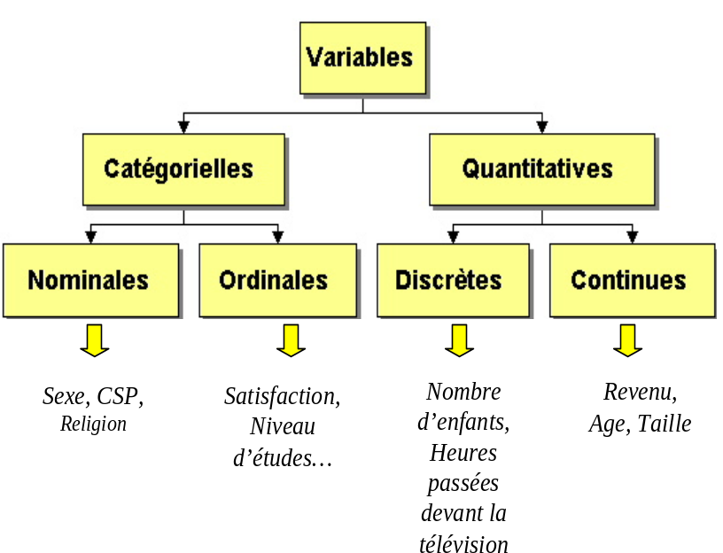
Variables Qualitatives
Soit x une variable qualitative à k modalités. L’ensemble des n individus peut être subdivisé en k groupes sur lesquels x est constante.
Si la variable x est ordinale, les modalités sont écrites dans l’ordre :
modalité 1< modalité 2 < …. < modalité k.
Les graphiques les plus utilisés sont les suivants :
  diagrammes circulaires ou « en camembert »
  diagrammes en barres.
Dans les deux cas, les surfaces symbolisant les différentes modalités doivent être proportionnelles aux effectifs, ou aux fréquences associés.
AND

Slide 26
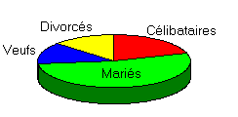
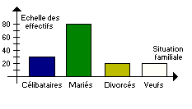
Représentation graphique d’une variable qualitative
Exemple : la variable x désigne la situation familiale des individus
Diagramme sectoriel
Diagramme en bâtons
AND

Slide 27
Variable quantitative discrète
On rappelle qu’une variable quantitative discrète est une variable ne prenant que des valeurs entières (plus rarement décimales). Le nombre de valeurs distinctes d’une telle variable est habituellement assez faible.
On notera dans la suite x la variable discrète et ses valeurs distinctes {x₁, x₂,…, x_{p}} Chaque modalité x_{i} étant d’effectif (ou de fréquence absolue) n_{i} et de fréquence relative f_{i}, (n_{i} /n) i=1,…,p.
Exemple : On a noté l’âge des 48 salariés d’une entreprise, la série statistique brute est donnée ci-dessous
43 29 57 45 50 29 37 59 46 31 46 24 33 38 49 31
62 60 52 38 38 26 41 52 60 49 52 41 38 26 37 59
57 41 29 33 33 43 46 57 46 33 46 49 57 57 46 43
AND

Slide 28
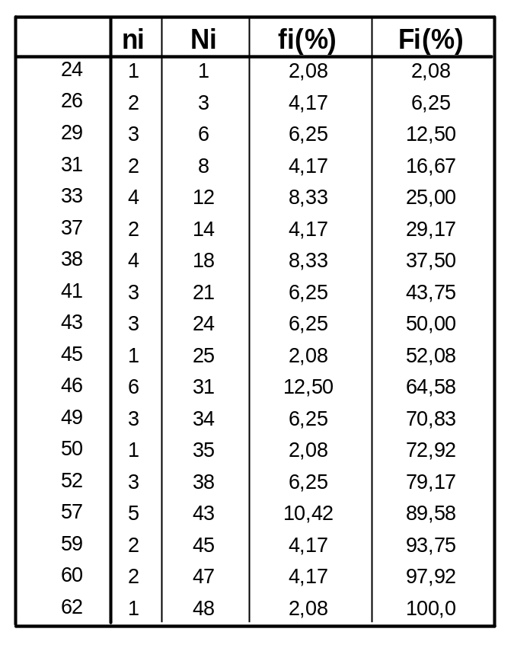
Variable quantitative discrète
Présentation des données : Tableau statistique
xi
Colonne 1: ensemble des observations distinctes de x rangées par ordre croissant et non répétées
Colonne 2 : les effectifs (nombre de réplications)
Colonne 3 : Les effectifs cumulés sont définis par :
N_{i} = n₁ +…+ n_{i}, pour i ≥1.
Colonne 4 : fréquences cumulées F_{i} = f_{i} +…+ f₁,
Effectifs cumulés
Fréquencescumulées
AND

Slide 29
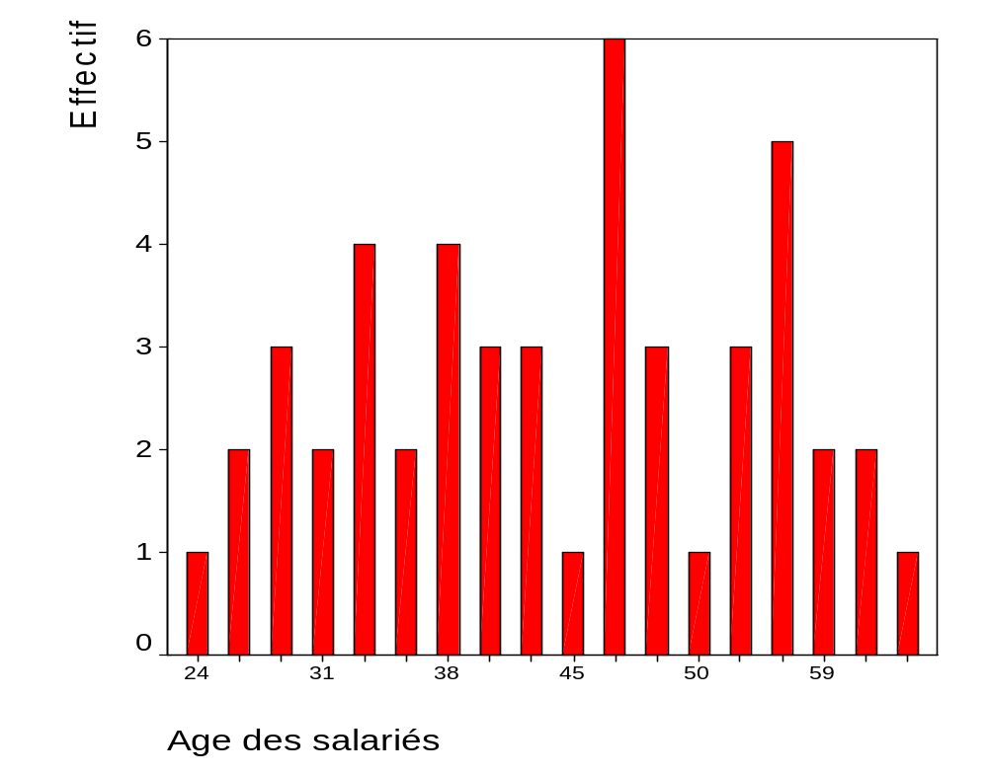
Variable quantitative discrète
Représentation graphique (diagramme)
Deux graphiques populaires :
  Diagramme en bâtons
  Diagramme cumulatif
Diagramme en bâtons
AND

Slide 30
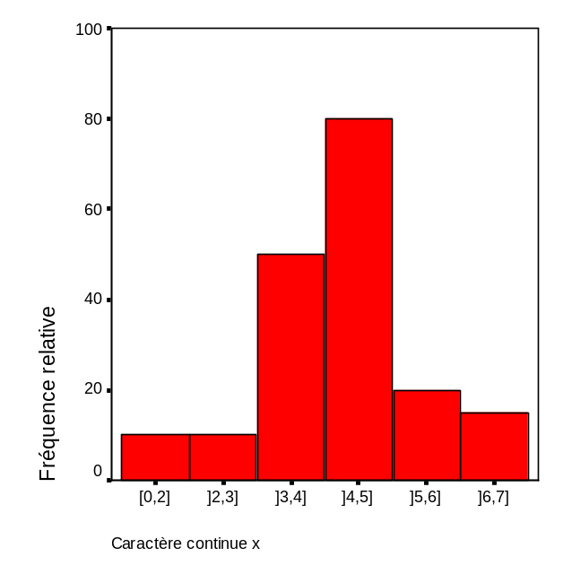
Variables quantitatives continues
Rappelons qu’une variable quantitative est dite continue lorsque les observations qui lui sont associées ne sont pas des valeurs précises mais des intervalles réels.
f_{i}/e_{i}
f_{i}
|
c_{i}
Histogramme : remplace le diagramme en bâtons pour var discrètes.
A chaque classe [x_{i} , x_{i+1}] est associé un rectangle dont la surface est proportionnelle à la base e_{i} =x_{i+1} - x_{i}.
x_{i}
x_{i+1}
AND

Slide 31
Variables quantitatives continues
A partir de l’observation d’une variable quantitative continue sur n individus, on découpe souvent l’intervalle (par exemple E_{x}=[a,b]) des valeurs possibles de la variable continue x en un certain nombre de classes (de la forme ]x_{i}, x_{i+1}], i=1,.., p avec x₁=a et x_{n}=b, la première et la dernière classe étant un intervalle fermé) formant une partition de cet intervalle.
On détermine alors l’effectif n_{i} associé à chaque classe, afin de construire le même type de tableau d’effectifs et de fréquences que précédemment dans le cas de variables quantitatives discrètes.
AND

Slide 32

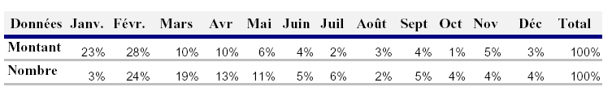
Variables quantitatives continues
Cas d’une série chronologique ou temporelle
Une série chronologique est une série de données de nature quantitative qui ont été obtenues dans le temps à intervalles de temps réguliers.
AND

Slide 33
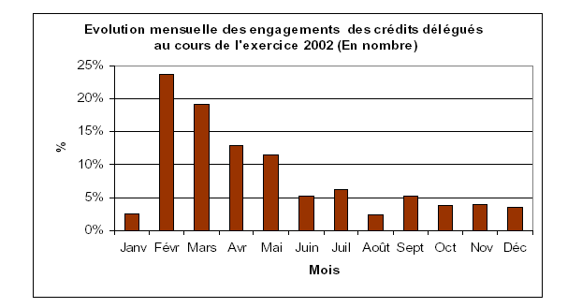
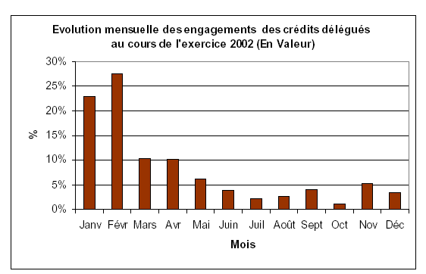
Variables quantitatives continues
AND

Slide 34
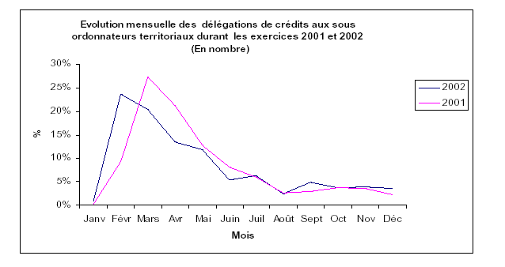
Variables quantitatives continues
AND

Slide 35
Quels indicateurs ?
Caractéristiques de :
Tendances centrales
Dispersion
Forme
Moyenne arithmétique
Médiane
Mode
Etendu
Ecart-type
Indice de variabilité
Quantiles
indice symétrie
indice aplatissement
AND

Slide 36
Indicateurs Statistiques
La distribution d’une variable, donnée par le tri à plat, est représentée graphiquement par des diagrammes, histogrammes,...
Le souci de donner une description synthétique d’une distribution conduit à proposer des indices, appelés indicateurs statistiques ou résumés statistiques, qui permettent de décrire l’essentiel de la distribution.
Ces indices permettent de décrire:
La position de la distribution, qui donne son ordre de grandeur
La dispersion de la distribution, qui exprime la variabilité des valeurs prises
La forme de la distribution.
Nous présentons dans ce qui suit ces différents résumés statistiques selon les différents types de variables.
AND

Slide 37
Mesures des tendances centrales
Le Mode
La Médiane
4
5
3
4
4
4
4
5
5
6
8
11
12
La moyenne
3+4+4+4+4+5+5+6+8+11+12
11
6
AND

Slide 38



Peut-on décrire les tendances centrales de la même manière pour tout type de variables ?
MODE
MOYENNE
MEDIANE
AND

Slide 39
La médiane
La médiane Q₂ : valeur du caractère qui partage les données en deux sous ensemble de même fréquence :
  50 % des valeurs lui sont inférieures
  50 % des valeurs lui sont supérieures
100%
75
La médiane est entre 5 et 6 personnes par ménage
--------------------------------------------------------------
1 2 3 4 5 6 et +
50
46,78
46,78 %
5 pers ou moins
25
3,06
AND

Slide 40
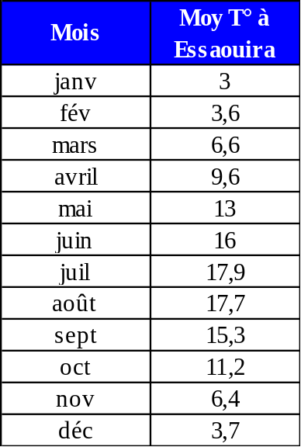
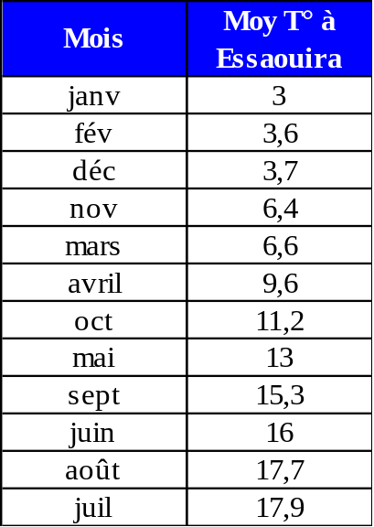
La médiane d’une variable discrète
Cas de valeurs distinctes
Tri
Cas pair
Q₂ = (9,6 + 11,2)/2
= 10,4 °C
Classer les n données dans l’ordre croissant et numéroter les valeurs ordonnées de 1 à N. Soient x₍₁₎, x₍₂₎ ,…, x_{(n)} les valeurs distinctes ordonnées.
Si N est impair alors Q₂ = x_{(k)} avec k = (N+1)/2
Si N est pair alors Q₂ = (x_{(k)} + x_{(k+1)})/2 avec k = N/2
AND

Slide 41
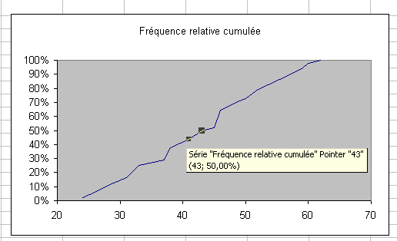
La Médiane d’une variable discrète
Cas de valeurs répétées
On utilise les effectifs cumulés croissants : pour les valeurs précédents Q₂, ils sont inférieurs à (N/2) et pour les valeurs suivants Q₂, ils sont supérieurs.
Exemple de l’âge des employés
xi
Q₂ = 43
AND

Slide 42
La Médiane
La médiane tient compte du rang de tous les individus et non de leur valeur.
Les valeurs exceptionnelles ne l'affectent pas.
Elle est qualifiée d'estimateur robuste
Valable sur caractères quantitatifs et qualitatifs ordinaux
La médiane est la valeur centrale la plus proche de tous les individus
AND

Slide 43
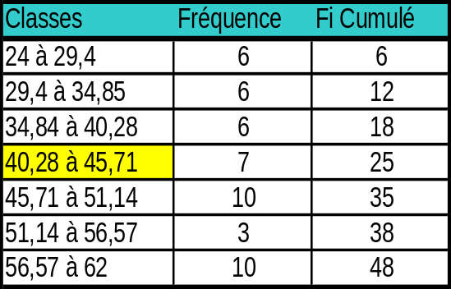
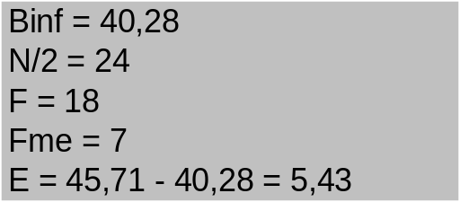
Médiane d’une variable continue
Cas des données groupées
On effectue une interpolation linéaire à l’intérieur de la classe médiane afin de trouver la valeur de l’observation centrale. La formule requise pour déterminer Q₂ est la suivante :
Q₂ = B_{inf} + [ (N/2 – F) / f_{Me} ] * E
B_{inf} : est la borne inférieure de la classe médiane ;
F : la somme des fréquences absolues de toutes les classes précédant la classe médiane
f_{Me} : la fréquence absolue de la classe médiane
E : l’étendu de la classe médiane
L'âge médian est l'âge de la personne qui se trouve à 24^{ième} position dans le classement par ordre croissant
La classe médiane = [40,28 ; 45,14]
La classe médiane correspond à la valeur 50% de la Fi cumulé
L’âge médian = 40,28 + ((24 - 18) / 7 ) * 5,43
      = 41,58 ans
AND

Slide 44
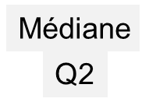

Les quartiles Q₁ et Q₃
Q1 = la valeur en dessous de laquelle se trouvent 25% des observations inférieurs
Q3 = la valeur en dessous de laquelle se trouvent 75% des observations inférieures
Pour les valeurs précédant Q₁, les effectifs cumulés sont inférieurs à (N/4) et pour les valeurs suivants Q₁, ils sont supérieurs.
Pour les valeurs précédant Q₃, les effectifs cumulés sont inférieurs à (3 N/4) et pour les valeurs suivants Q₃ , ils sont supérieurs.
Q1
Q3
I----------------I--------------------I---------------------I----------------------I
0 25% 50% 75% 100%
Modalités (âge en mois) | Effectif ni | Effectif cumulé | Fréquence relative | Fréquence cumulée
3 4 7 8 9 10 12 14 | 1 1 1 3 1 1 1 1 | 1 2 3 6 7 8 9 10 | 0,1 0,1 0,1 0,3 0,1 0,1 0,1 0,1 | 0,1 0,2 0,3 0,6 0,7 0,8 0,9 1
Total | 10
Le rang de Q1 est : N/4 = 10/4 = 2,5 → modalité 7
Le rang de Q3 est 3*N/4 = 3*10/4 = 7,5→ modalité 10
AND

Slide 45
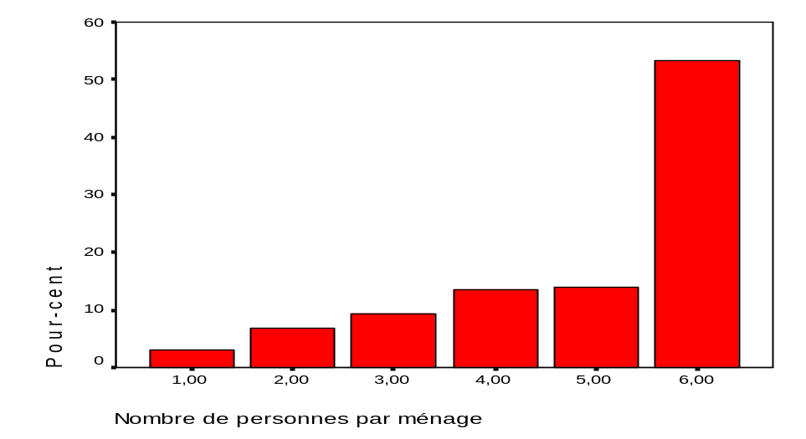
Le mode
Le mode = la valeur du caractère la plus fréquente
Mode = 6 personnes et +
Le mode a l’avantage d’être utilisable
avec les données qualitatives
Mode
Etat matrimonial | Effectifs | Pourcentage | f_{i} x100 | F_{i} x100
Célibataire | 158 | 3,1 | 3,1 | 3,1
Marié(monogame) |  | 81,9 | 81,9 | 84,9
Marié(polygame) | 82 | 1,6 | 1,6 | 86,5
Divorcé | 109 | 2,1 | 2,1 | 88,7
Veuf | 582 | 11,3 | 11,3 | 100,0
Total | 5131 | 100,0 | 100,0
4200
AND

Slide 46
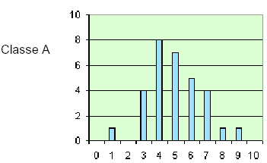
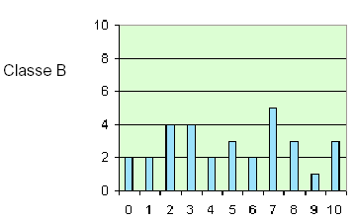
Le MODE
Le mode: Noté M₀ (ou valeur dominante) est la valeur de la variable statistique la plus fréquente.
PRECIS
Pour les caractères qualitatifs nominaux c'est la seule valeur centrale
Pour les caractères quantitatifs discrets la détermination du mode est immédiate mais non forcément unique
Pour les caractères quantitatifs continus où les données sont groupées par classes. On parle de classe modale.
Par convention : le mode est la valeur qui correspond au centre de la classe modale : qui contient la valeur la + fréquente.
AND

Slide 47
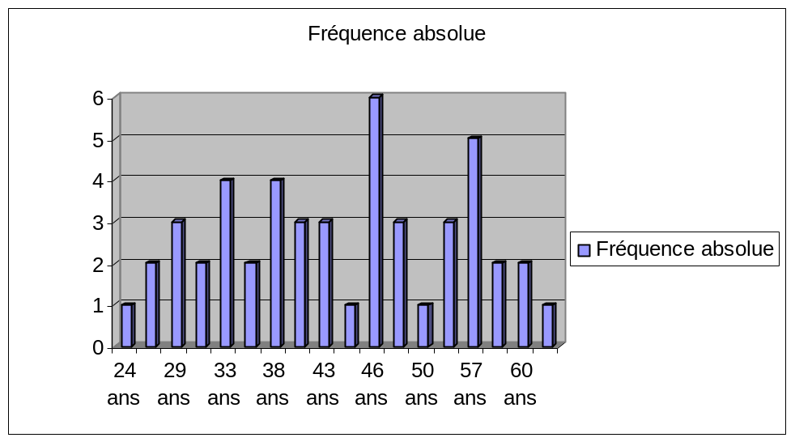
Le Mode d’une variable quantitative discrète
xi
46 est le mode de la variable âge
En se référant à la fréquence absolue ou effectif (colonne 2)
En se référant à la fréquence relative ou effectif (colonne 4)
Répartition des âges de 48 cadres
AND

Slide 48

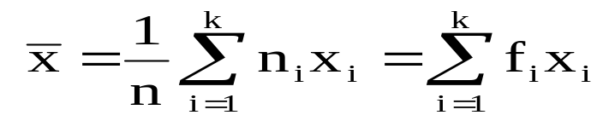
Moyenne arithmétique
C'est la valeur centrale la plus utilisée mais elle n'est calculable que sur des caractères quantitatifs.
Sensible
caractères quantitatifs discrets :
c'est la somme des valeurs observées divisée par le nombre d'observations
N
caractères quantitatifs continues où les données sont groupées par classes.
On commet une légère erreur en remplaçant chacune des valeurs modalités par son centre de classe (CC)
- Les valeurs extrêmes décentrent la moyenne.
Elles peuvent n'être que :
  - peu significatives
  - très exceptionnelles
  voir aberrantes
Il faut donc contrôler leur pertinence
AND

Slide 49
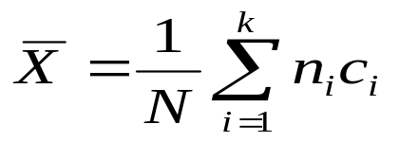
Cas d’une variable continue
La moyenne
(18+20)/2 = 19 ans
Classes d’âge | ni | ci | fi | Fi | ci*fi
18 - 20 | 10 | 19 | 0,1 | 0,1 | 1,9
20 - 22 | 18 | 21 | 0,18 | 0,28 | 3,78
22 - 24 | 23 | 23 | 0,23 | 0,51 | 5,29
24 - 26 | 14 | 25 | 0,14 | 0,65 | 3,5
26 - 28 | 10 | 27 | 0,1 | 0,75 | 2,7
28 - 30 | 8 | 29 | 0,08 | 0,83 | 2,32
30 - 32 | 4 | 31 | 0,04 | 0,87 | 1,24
32 - 34 | 5 | 33 | 0,05 | 0,92 | 1,65
34 - 36 | 1 | 35 | 0,01 | 0,93 | 0,35
36 - 38 | 2 | 37 | 0,02 | 0,95 | 0,74
38 - 58 | 5 | 48 | 0,05 | 1 | 2,4
Total | 100 |  |  |  | 25,87
On ne considère plus les valeurs des modalités, mais les centres des classes
k = Nombre de classes
AND

Slide 50
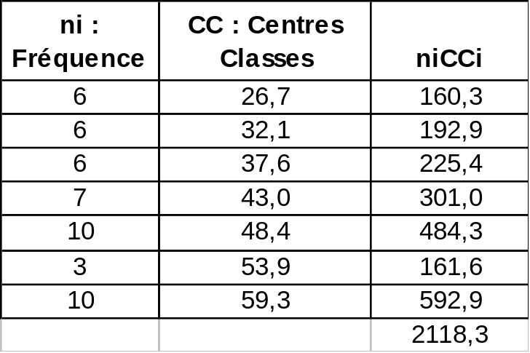
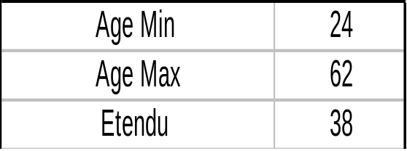
La moyenne d’une variable quantitative groupée
L’âge moyen est environ 44 ans
L’âge moyen approximatif de la série des 48 observations
= 2118,3 /48
= 44,13
AND

Slide 51
Autres moyennes
Attention !
La moyenne arithmétique n'est pas toujours la mieux adaptée.
C'est le cas pour les phénomènes : multiplicatifs ; cumulatifs ; ou mettant en cause des fractions.
Il faut utiliser une moyenne :
Géométrique : Quel est le taux d'accroissement annuel ?
Harmonique : permet de calculer des moyennes de pourcentage ou des moyennes de ratios
Quadratique : permet, de calculer des moyennes d'écart
AND

Slide 52
Mesures appropriées des tendances centrales
 | Mode | Médiane | Moyenne
Nominale | ✓ | ❒ | ❒
Ordinale | ✓ | ✓ | ?
Continue/Discret (Echelle) | ✓ | ✓ | ✓
AND

Slide 53
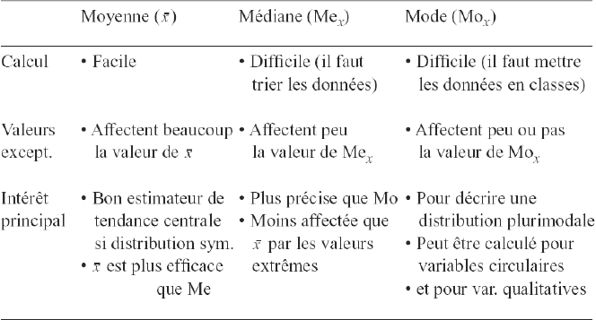
Comparaison des trois mesures de tendance centrale : la moyenne, la médiane et le mode
Q2
Q2
Q2
AND

Slide 54
Mesures de dispersion
Votre score est de 55% dans un test. Quelle est votre performance si le score moyen est de 50%?
Mieux que la moyenne?
Oui, mais de combien?
Pour le savoir, vous avez besoin de connaître l’étendue/Variabilité/dispersion des données
AND

Slide 55

Peut-on décrire les mesures de dispersion de la même manière pour tout type de données ?
Variance
SD
MIN
/MAX
IQR
AND

Slide 56

Mesures de dispersion
Dans la plupart du temps, les mesures de tendance centrale ne peuvent à elles seules décrire et résumer convenablement un ensemble de données.
Exemple 1 Dans le service d'urgence d'un hôpital on note à chaque intervalle de temps d’une heure le nombre d'arrivées de malades ou de blessées (l'observation a durée 12 heures). Les résultats sont données dans le tableau suivant
Le service d’urgence traite en moyenne 6 patients par heure.
La dispersion du nombre d’arrivés de cas urgents est en général très grande, il se peut très bien que, durant une certaine heure, il n’y ait qu’un seul arrivé ou aucun et que durant l’heure suivante il y en ait 12 ou 17. c’est le cas observé dans cet exemple.
Pour éviter que le service soit trop souvent débordé. On doit l’organiser de telle sorte qu’il soit en mesure de traiter, par moments beaucoup plus que 6 patients par heure.
La demande moyenne d’un service est un indice inadéquat des ressources nécessaires à sa prestation
Intervalles de temps | Nombre d'arrivées
1 | 5
2 | 2
3 | 4
4 | 3
5 | 0
6 | 12
7 | 10
8 | 17
9 | 11
10 | 1
11 | 2
12 | 5
Total | 72
AND

Slide 57
Mesures de dispersion
Exemple 2
Dans les trois cas, la moyenne est égale à 20, ainsi que la valeur de la médiane.
On ne saurait pour autant conclure que les trois ensemble sont identiques.
→ la variabilité des données est plus grande dans l’ensemble 3 que dans les deux ensembles 2 et 1
 | Moyenne | Médiane | Ecart-type
Ensemble 1 : 20, 20, 20 | 20 | 20 | 0
Ensemble 2 : 10, 20, 30 | 20 | 20 | 8.16
Ensemble 3 : 1, 20, 39 | 20 | 20 | 15.51
AND

Slide 58
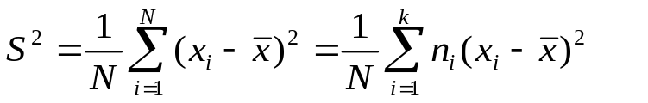
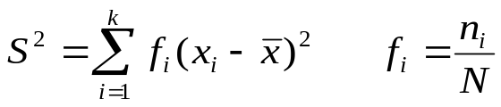
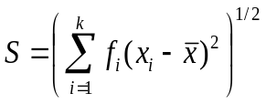


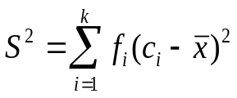
Mesures de dispersion
L’étendu : c’est la différence entre les valeurs extrêmes du caractère x observé : E = max(x_{i}) – min (x_{i})
La variance, l’écart type
L’écart interquartiles
Le coefficient de variation
Variance et écart type
  La variance d'une distribution de fréquence est la moyenne arithmétique des carrés des écarts à la moyenne.
  Sert à Caractériser de façon globale l’écart plus ou moins important de l’ensemble des valeurs de la distribution par rapport à la valeur moyenne.
  La variance permet de comparer la dispersion de deux ou plusieurs distributions d’une même variable.
  Dans le cas d’une variable continue groupée en classes on utilise les centres de classes à la place des x_{i} .
Exemple 1. Comparaison du nombre d’arrivés/heure de cas urgent dans deux hôpitaux différents
La variabilité des arrivées dans h2 est plus grande que celle des arrivés dans h1.
AND

Slide 59
L’écart interquartile
L’écart interquartile = comprend 50% des observations, celles qui sont les plus centrales.
← Écart interquartile →
I----------------I--------------------I---------------------I----------------------I
0 25% 50% 75% 100%
L’écart interquartile = l’espace compris entre les quartiles 1 et 3
EQ = Q3 –Q1
EQ est bien une mesure de dispersion, puisque plus les
observations sont concentrées, plus Q₁ et Q₃ sont rapprochés
et donc plus EQ est petite.
EQ est moins utilisée que l’écart type.
Est la mesure la plus appropriée pour des distributions
fortement dissymétriques.
AND

Slide 60
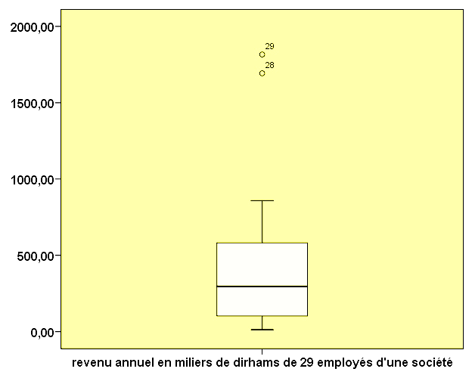
Boite à moustaches
La boite à moustache ou box-plot est un résumé graphique d’une distribution.
Le corps de la boite est formé par le premier et troisième quartile et coupé par le deuxième quartile (médiane) plus deux autres valeurs qui sont Min(1,5*(Q3-Q1)+Q3,Max(x_{i})) et
Max(Q1-1,5(Q3-Q1),Min(x_{i})).
Les valeurs
atypiques
Min(1,5*(Q3-Q1)+Q3,Max(x_{i}))
859
13 | 45 | 222 | 335 | 492 | 711
17 | 94 | 248 | 375 | 583 | 859
19 | 103 | 290 | 387 | 609 | 1693
31 | 104 | 295 | 444 | 618 | 1816
42 | 217 | 297 | 463 | 700
Q₃= 583
13
Q₁= 103
Q₂= 297 : médiane
Max(Q1-1,5(Q3-Q1),Min(x_{i}))
AND

Slide 61
Boite à moustaches
On repère sur la boîte à moustaches d’une variable:
L’échelle des valeurs de la variable, située sur l’axe vertical.
La valeur du 1er quartile Q1 (25% des effectifs), correspondant au trait inférieur de la boîte.
La valeur du 2ème quartile Q2 (50% des effectifs), représentée par un trait horizontal à l’intérieur de la boîte.
La valeur du 3ème quartile Q3 (75% des effectifs), correspondant au trait supérieur de la boîte.
Les 2 moustaches, délimitent les valeurs dites adjacentes qui sont déterminées à partir de l’écart interquartile (Q3-Q1).
Les valeurs dites extrêmes, atypiques, exceptionnelles, (outliers) situées au-delà des valeurs adjacentes sont individualisées. Elles sont représentées par des marqueurs (o, ou *, etc.).
AND

Slide 62
Coefficient de variation
Médecins xi | Fréquence ni | ni*xi
1 | 4 | 4
2 | 4 | 8
3 | 5 | 15
4 | 2 | 8
Total | 15 | 35
Moyenne | 2,33
Ecart-type | 1,046
Infirmiers xi | Fréquence ni | ni*xi
2 | 3 | 6
3 | 3 | 9
4 | 6 | 24
5 | 3 | 15
Total | 15 | 54
Moyenne | 3,6
Ecart-type | 1,055
Les mesures de dispersion considérées dans ce qui précède sont des mesures de dispersion absolue.
Donc elles ne permettent pas de comparer la dispersion de deux ou plusieurs distributions d’une même variable mais de tendances centrales différentes
Exemple 1 : Considérons les deux distributions suivantes
L’écart-type est presque le même dans les deux distributions
Moyenne (Médecins) ≠ Moyenne (infirmiers)
Nous nous pouvons pas comparer ces deux distributions en terme de dispersion.
Distribution du nombre de médecins dans 15 dispensaires d’une Wilaya
Distribution du nombre de infirmiers dans 15 dispensaires d’une Wilaya
Rien à conclure en comparant seulement les mesures de dispersion absolue.
Afin d’effectuer des comparaisons, nous avons besoin d’une mesure du degré de dispersion relative au sein de la distribution étudiée.
AND

Slide 63
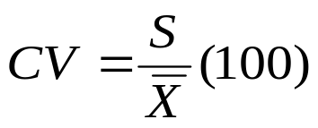
Coefficient de variation
La dispersion relative la plus utilisée est le Coefficient de variation qui correspond à l’écart type exprimé en pourcentage de la moyenne.
C’est une mesure sans unité, donc plus pratique pour comparer deux distributions.
Reprenons l’exemple précédent:
La dispersion relative de la distribution des médecins est beaucoup plus grande que celle de la distribution des infirmiers.
Le groupe des infirmiers est plus homogène que le groupe des médecins quand à leurs répartition dans les dispensaires.
CV(Médecins) | = 1,046/2,33 = 0,45
CV(Infirmiers) | = 1,055/3,6 = 0,29
AND

Slide 64
Mesures of Dispersion
Maximum
Minimum
IQR
3
4
4
4
4
5
5
6
8
11
12
Etendu (Max-Min)
Standard déviation: en moyenne, de combien chaque score
diffère de la moyenne ?
AND

Slide 65

Standard Deviation
Soustraire chaque valeur de la moyenne et élevez au carré pour obtenir l’écart quadratique
Répétez ce calcul pour chaque observation
Additionnez tous les écarts quadratiques
Divisez par le nombre d’observation
Calculez la racine carrée
2
Σ( X – X )
N-1
X = Moyenne
X = valeur de l’observation
N = Nombre d’observations
Σ = Somme
AND

Slide 66
Mesures de dispersion appropriées
 | Min/Max | Variance | IQR | Standard Deviation
Nominale | ❒ | ❒ | ❒ | ❒
Ordinale | ✓ | ✓ | ✓ | ❒
Echelle | ✓ | ✓ | ✓ | ✓
AND

Slide 67
Les Quartiles
Premier quartile Q₁
Q₁ est la valeur de la variable discrète x située au quart du classement. Pour les valeurs précédant Q₁, les effectifs cumulés sont inférieurs à (N/4) et pour les valeurs suivants Q₁, ils sont supérieurs.
Exemple : 1 3 4 5 6 7 9 10 15
Q₁
Q₂
Q₃
Troisième quartile Q₃
2. Q₃ est la valeur x située au trois quart du classement. Pour les valeurs précédant Q₁, les effectifs cumulés sont inférieurs à (3 N/4) et pour les valeurs suivants Q₁ , ils sont supérieurs.
AND

Slide 68
Mesures de dispersion
Etendu : c’est la différence entre les valeurs extrêmes du caractère x : e = max(x_{i}) – min (x_{i})
Ecart interquartile : Iq = Q₃ – Q₁
p
p
Ecart moyen : e_{m} = 1/n
∑ n_{i} (x_{i} – x)
=
∑ f_{i} (x_{i} – x)
i=1
i=1
Variance : σ²
p
p
= 1/N
∑ n_{i} (x_{i} – x)²
=
∑ f_{i} (x_{i} – x)²
i=1
i=1
Ecart - type : σ
Le coefficient de variation :
AND

Slide 69

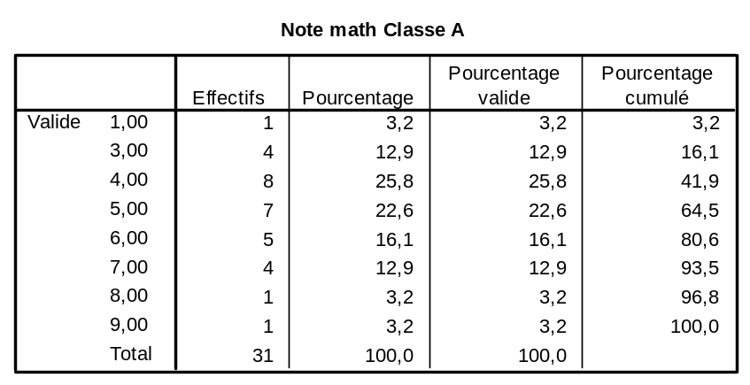
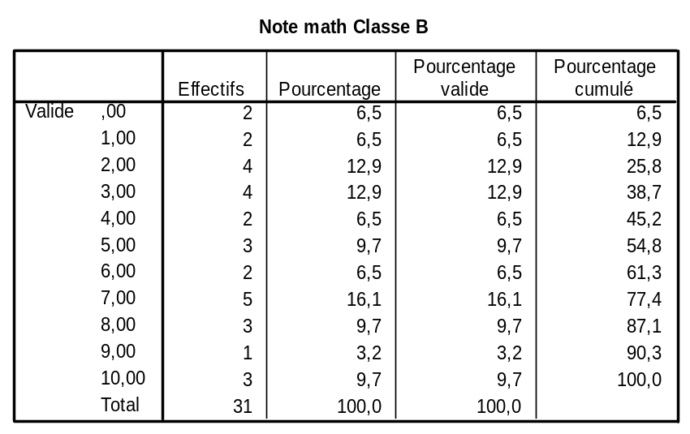
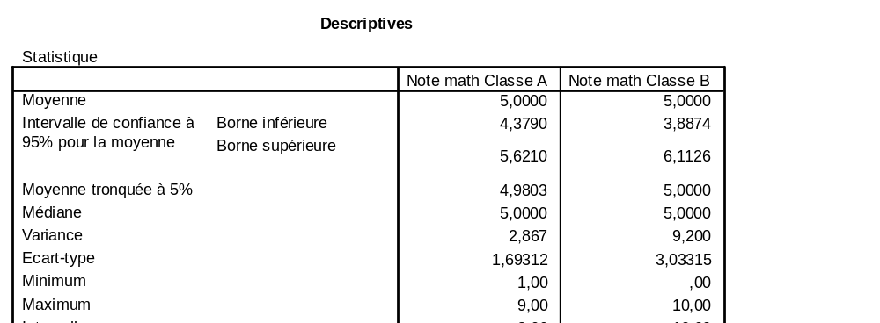
Travail pratique : notes_classes.sav
AND

Slide 70
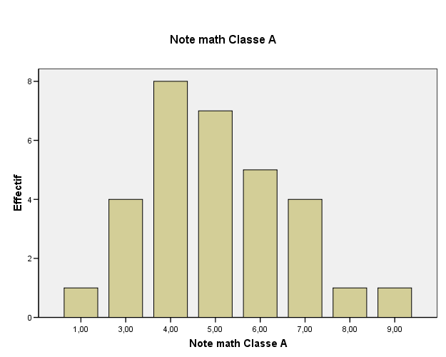
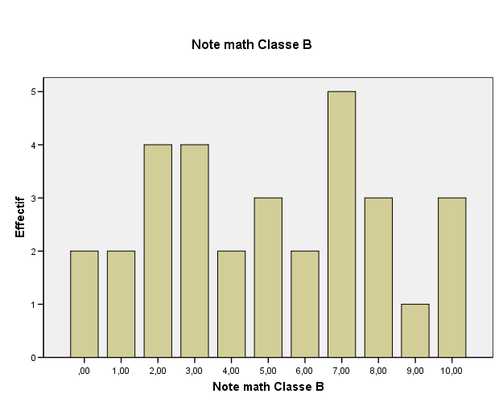
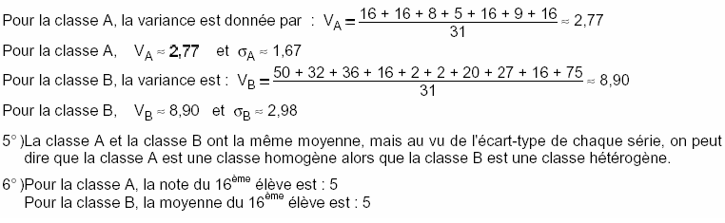
Travail pratique 4 : notes_classes.sav
AND

Slide 71
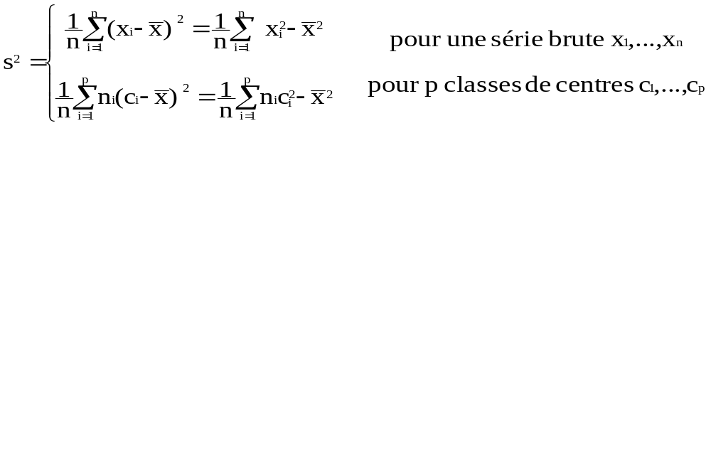
Mesures de Dispersion d’une Variables quantitatives continues
La variance, ou sa racine carrée, l’écart-type s, se calcule généralement en complément de la moyenne :
On calcule généralement les quartiles Q₁ et Q₃ en même temps que la médiane M = Q₂ ; l’intervalle interquartile [Q₁ ; Q₃] contient les 50 % valeurs les plus centrales ; 25 % sont inférieures et 25 % supérieures. L’amplitude de cet intervalle, Q₃ - Q₁ , est l’écart interquartile. C’est une mesure de dispersion.
AND

Slide 72
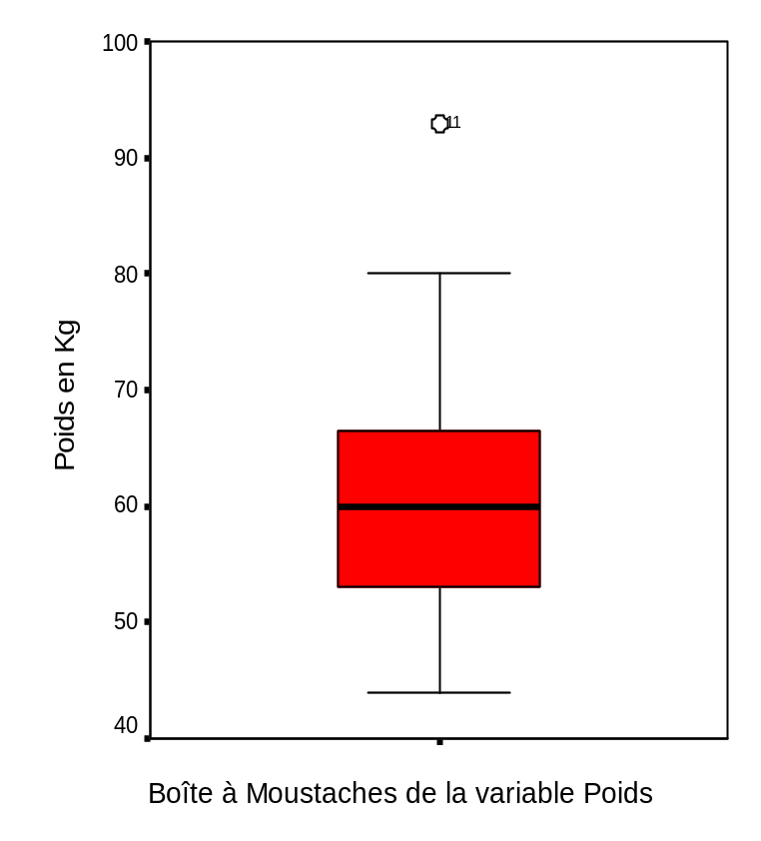
Variables quantitatives continues
« Boîte à moustaches »
La représentation graphique de la « boîte à moustaches » de la variable est mystérieuse lorsqu’on la découvre pour la première fois. La «Boîte à Moustaches» utilise 5 valeurs qui résument les données : le minimum, les 3 quartiles Q₁, Q₂ et Q₃ et le maximum.
Poids atypique
Poids_11 = 93
80
Q₃ +1,5*(Q₃- Q₁) = 88
Q₃= 67
Q₂= 60
Q₁= 53
Q₁ -1,5*(Q₃- Q₁) = 32
44
AND

Slide 73
Variables quantitatives continues
« Boîte à moustache »
l’échelle des valeurs de la variable est situé sur l’axe vertical,
un rectangle d’extrémités Q₁ et Q₃ où la médiane est représentée par un trait horizontal à l’intérieur de la boîte,
Les 2 moustaches débutent en Q₁ et Q₃ se terminent en la valeur adjacente inférieure et supérieure respectivement.
  L’extrémité de la moustache inférieure est la valeur minimum dans les données qui est supérieure à la valeur : Q₁ -1,5*(Q₃- Q₁).
  L’extrémité de la moustache supérieure est la valeur maximum dans les données qui est inférieure à la valeur : Q₃ +1,5*(Q₃- Q₁).
Les valeurs x_{i} éloignées ou « atypique » vérifiant :
x_{i} > Q₃ +1,5*(Q₃- Q₁) ou x_{i} < Q₁ -1,5*(Q₃- Q₁) .
sont représentées par une étoile.
Les valeurs très éloignées sont représentées par un O (1,5 est remplacé par 3 ci-dessus).
AND

Slide 74


Coefficient de variation
Exemple 2 :
Considérons la répartition des revenus de deux groupes d’individus (hommes et femmes) suivant :
Bien que l’écart type des revenus des hommes (400 DH) soit inférieur à celui des revenus des femmes (800), on constate par le calcul des CV, que la dispersion relative des revenus des hommes est supérieure à celle des revenus des femmes.
Autrement dit, le groupe des femmes est légèrement plus homogène que le groupe des hommes quand aux revenus annuels observés.
 | Hommes | Femmes
 | 400 | 800
 | 10000 | 22000
CV | 4% | 3.64%
L’écart type est 4% de la moyenne
L’écart type est 3,64% de la moyenne
AND

Slide 75
En guise de résumé
Type de variables | NOMINALE | ORDINALE | ECHELLE
Définition | Catégories Non ordonnées | Catégories ordonnées | Valeurs Numériques
Exemples | CSP, genre, statut marital | Niveau de Satisfaction, Tranches d’âge | Revenu, Poids, âge, Taille
Mesures de Tendance Centrale | Mode | Mode Médiane | Mode Médiane Moyenne
Mesures de Dispersion |  | Min/Max/E EQ | Min/Max/E Variance EQ
Graphe | Secteur (Bâton) | Bâton (Secteur) | Histogramme (Bâton)
Procédures | Fréquences | Fréquences | Fréquences, Descriptives
AND

Slide 76
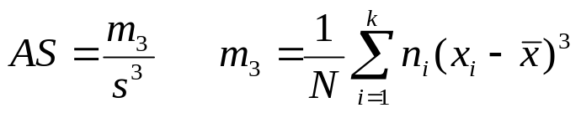
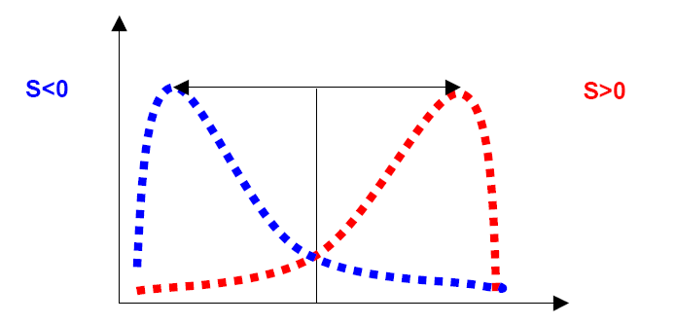
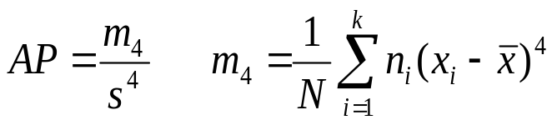
Mesures de forme
Coefficient d'asymétrie (SKWENESS)
Coefficient d’aplatissement : KURTOSIS
Si AS = 0 , la distribution est symétrique
Si AS > 0 , la distribution présente une asymétrie à gauche
Si AS < 0 , la distribution présente une asymétrie à droite
AS>0
AS<0
Si AP = 3, la distribution a un coefficient d’aplatissement similaire à la distribution normale : Distribution mésocurtique
Si AP > 3, la distribution sera plus tassée que la distribution normale avec des queues épaisses: Distribution Leptocurtique
Si AP < 3, la distribution présente des queues plus fines que celle de la loi normale : Distribution Platicurtique
AND

Slide 77
Distribution normale
On constate que les distributions de données continues présentent souvent une forme relativement régulière (en forme de cloche, atteignant progressivement le maximum avant de diminuer graduellement) qu’on appelle distribution normale ou distribution de Gauss.
La distribution normale est une distribution très fréquente dans les phénomènes naturels →→ âge, hauteur, poids, erreurs aléatoires ...
Une distribution est normale lorsque la majorité des sujets sont regroupés de façon symétrique autour de la moyenne.
L’importance de cette distribution en statistique lui donne le non de « distribution de référence ».
Nous avons besoin de connaitre certaines de ses propriétés.
AND

Slide 78
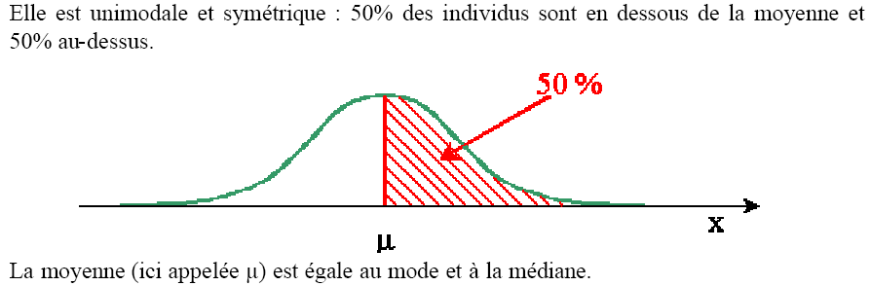
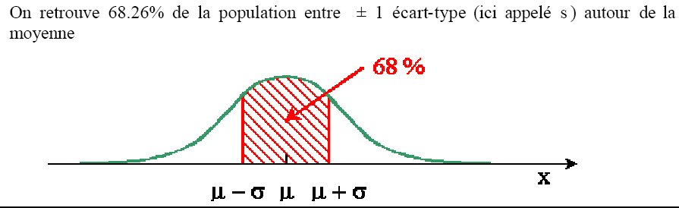
Distribution normale
Dans des distributions normales l’écart-type se révèle une mesure de dispersion très
importante à cause de la relation existant entre cette mesure et la moyenne.
AND

Slide 79
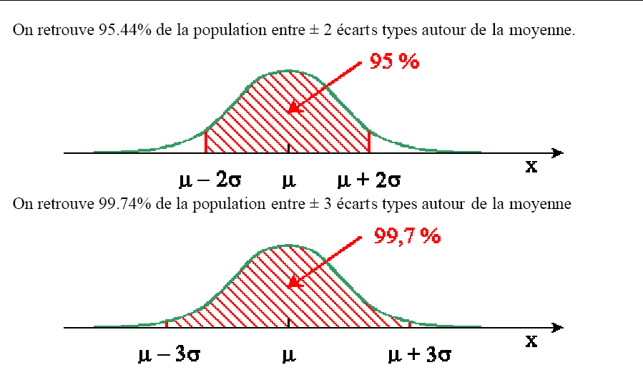
Distribution normale
AND

Slide 80
Vérification de la normalité d’une variable
Distribution en forme de cloche?
La distribution symétrique? (Histogramme)
Vérifier si MOYENNE ≈ MEDIANE ≈ MODE
Vérifier si Skewness AS ≈ 0
Vérifier si Kurtosis AP ≈ 3
Vérifier si il y a des Outliers (Explore - Box-plots)
Diagrammes PP et QQ
Analyse → Statistiques Descriptives → Explorer
AND

Slide 81
Scores standardisés
Le score Z (ou score standard) : est une technique statistique qui consiste à convertir un score individuel en un score standardisé, encore appelé score centré et réduit ou score Z.
Le score Z permet de fournir une indication précise de la position du score de l’individu au sein de la distribution.
Le score Z indique de combien en écart-type s’écarte une observation de sa moyenne.
Pour comparer deux distributions obtenues sur des échelles d’intervalle d’un même échantillon, on transforme les données de chaque distribution en scores centrés réduits.
Cette transformation consiste essentiellement à exprimer les données dans un système de mesure standard, correspondant à la courbe normale centrée réduite, symbolisé par Z
Z = (X – µ) / s
Pour une distribution normale centrée réduite on a:
Mode = médiane = moyenne = 0
l’écart-type vaut toujours 1 (s =1)
AND

Slide 82
Mesures de forme
Quantiles
indice symétrie
indice aplatissement
Cf. Fiche 6
AND

Slide 83
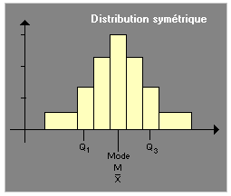

Mesures de forme
Exemple:
AND

Slide 84




Coefficient d’asymétrie : SKWENESS
AS>0
AS<0
AND

Slide 85



Coefficient d’aplatissement : KURTOSIS
Si K = 3, la distribution a un coefficient d’aplatissement similaire à la distribution normale : Distribution mésocurtique
Si K > 3, la distribution sera plus tassée que la distribution normale avec des queues épaisses: Distribution Leptocurtique
Si K < 3, la distribution présente des queues plus fines que celle de la loi normale : Distribution Platicurtique
+ve
0
-ve
(leptokurtic)
(platykurtic)
AND

Slide 86
Chapitre 3 : Liaison entre variables
Liaisons entre deux variables qualitatives
      Coefficient χ²
      Représentation graphique entre deux variables qualitatives
      Liaisons entre deux variables quantitatives
      Représentation graphique
      Coefficient de corrélation
      Liaisons entre une variables qualitative et quantitative
      Représentation graphique quantitative contre qualitative
AND

Slide 87
Exploration de la liaison entre deux variables qualitatives (catégorielles)
Catégories Variable 2
Catégories Variable 1
Sexe
Satisfaction
Très satisfait
Homme
Satisfait
femme
Pas satisfait
AND

Slide 88

Liaisons entre deux variables qualitatives
Soit x et y deux caractères qualitatifs. Les modalités de x sont notées x₁,..,x_{i}, ..,x_{K} et celles de y sont y₁,..,y_{j},..,y_{L}.
Tableau de contingence : il est défini comme suit : pour chaque modalité x_{i} de x et y_{j} de y, n_{ij} est le nombre d’individus pour lesquels x vaut x_{i} et y vaut y_{j}. Les effectifs n_{i.} et n_{.j} désignent les totaux lignes et colonnes respectivement de ces individus:
n_{i.} = Σ_{j} n_{ij} , n_{.j} = Σ_{i} n_{ij} avec n = Σ_{ij} n_{ij} = Σ_{i} n_{i.} = Σ_{j} n._{j} .
AND

Slide 89

Coefficient χ² pour deux variables qualitatives
A partir d’un tableau de contingence, on peut calculer un coefficient χ² (« chi-deux ») mesurant l’écart entre les n_{ij} et les « effectifs théoriques » que l’on aurait si x et y étaient indépendants, c’est-à-dire si les lignes, ou les colonnes du tableau, étaient proportionnelles.
Valeur théorique
si indépendance
Le coefficient χ² est nul dans le cas de l’indépendance (profils identiques), et d’autant plus important que les profils sont différents entre eux.
AND

Slide 90
Vous n’avez pas besoin de savoir ceci !!
Observée
théorique si indépendance
Satisfait
Pas satisfait
Satisfait
Pas satisfait
Homme
70
30
Homme
50
50
Femme
30
70
Femme
50
50
Différences au carrée
Diviser par le théorique
Satisfait
Pas Satisfait
Satisfait
Pas satisfait
Homme
400
400
Homme
8
8
Femme
400
400
Femme
8
8
Chi² = 32
AND

Slide 91


Représentation graphique entre deux variables qualitatives
(a)
(b)
Diagramme en bâtons superposés
(a) : effectifs (b) : pourcentages
AND

Slide 92

Liaisons entre deux variables quantitatives
Représentation graphique :
Si l’on dispose de l’observation de deux caractères x et y sur les mêmes n individus, on peut, en plus de l’étude séparée de chaque variable, décrire la liaison entre x et y au moyen d’un tableau de données brutes sous forme de n couples de valeurs (x_{i}, y_{i}), i = 1,…, n.
AND

Slide 93

Liaisons entre deux variables quantitatives
Représentation graphique : Si x et y sont toutes deux variables quantitatives, la représentation graphique consiste en un nuage de points M_{i} de coordonnées (x_{i}, y_{i}) , i = 1, …, n. Sur l’exemple précédent, nous avons:
AND

Slide 94


Liaisons entre deux variables quantitatives
Notion de corrélation : On dit qu’il y a corrélation entre deux variables observées sur des éléments d’une population lorsque les variations des deux variables quantitatives continues se produisent dans le même sens (corrélation positive) ou lorsque les variations sont de sens contraire (corrélation négative).
Coefficient de corrélation : noté r est un indice qui rend compte numériquement de la manière dont deux variables quantitatives continues varient simultanément.
où
AND

Slide 95






Interprétation du coefficient de corrélation
Coefficient de corrélation :
AND

Slide 96


Exemple de calcul du coefficient de corrélation
Propriétés : r est un coefficient sans unité, indépendant de l’origine choisie, compris entre –1 et +1. Il est proche de -1 ou 1 s’il y a une relation presque affine entre x et y.
Coefficient de corrélation dans l’exemple précédent = 0,88 révèle une forte liaison linéaire entre le salaire actuel et le salaire de début
AND

Slide 97
Liaisons entre une variable qualitative et une variable quantitative
Si x est qualitative à k modalités, l’ensemble des n individus peut être subdivisé en k groupes sur lesquels x est constante.
Si de plus y est quantitative, les k groupes peuvent êtres représentés par une boîte à moustache de façon à pouvoir les comparer.
AND

Slide 98
Exemples de Liaisons entre variable quantitative et variables qualitatives
Analyse de la répartition des salaires
  par sexe
  par niveau d’étude
  par catégories socioprofessionnelle
Différents tableaux croisés 2 à 2 peuvent êtres générés
Ou tableaux dynamiques multiples que l’on pourra pivoter selon les différentes dimensions.
AND

Slide 99


Représentation graphique quantitative contre qualitative
Exemple : Comparaison des poids des élèves en fonction du sexe (Féminin, Masculin).
Les mesures de position du poids des garçons sont supérieures à ceux des filles. De manière générale, la distribution des garçons est décalées vers le haut par rapport à celle des filles pour une dispersion quasi similaire.
AND

Slide 100

Travail en groupes
Un peu de pratiques :
Séance 1
AND

